Slide 1

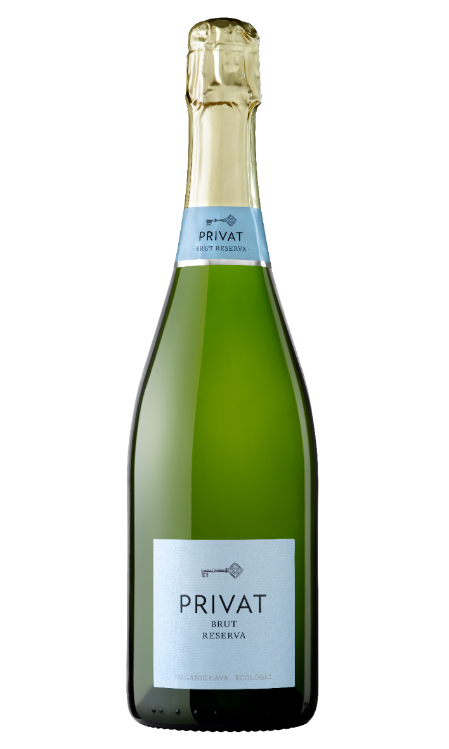


PRIVAT
Brut Reserva
프리밧 브륏 리제르바
REGION Penedes DO, Catalunya, Spain
TYPE Sparkling
ALCOHOL 11.5%
VARIETY 40% Xarel-lo 24% Macabeo 24% Parellada 12% Chardonnay AWARD Guia Penin – 90 pts
WINE MAKING 스테인리스 스틸에서 낮은 온도로 천천히 발효 15개월 – 20개월 병 숙성 Degorgement Date : 2021년 04월 추천 음식: 타파스, 파에야, 칠리 콘 카네
TASTING NOTE 눈을 사로잡는 황금빛 섬세한 거품이 연속적으로 피어난다. 밝고 활기찬 까바는 잔향에서 숙성된 고급 페스츄리, 섬세한 과일 부케를 균형적으로 표현하였다. 시트러스 과실과 열대과일의 향이 기분 좋게 하고 산도가 부담스럽지 않다.
COMMENT 까탈루냐 지역에서 생산되는 프리밧(Privat)은 1991년 EU로부터 스파클링 와인 유일한 원산지 표기명을 부여 받은 지역중 하나이다. 전통 샴페인 생산 방식인 메토드 트라시오넬(Méthode Traditionnelle)로 생산 되었으며 전 제품 리제르바 등급으로, 최소 15개월 숙성을 거친다. 와이너리는 다양한 포도품종 사용과 대담한 블랜딩으로 창의적이고 매력이 넘치는 까바를 생산하고 결과적으로 와인 애호가, 세계적인 와인 평론가에게 인정을 받았다. 프리밧은 비건, 오가닉 와인으로 본래 가지고 있는 토양과 자연을 최대한 와인에 담아냈다. 생산되는 전 제품 빈티지 까바로 볼륨감을 표현하려 노력하였으며 병 뒷 라벨에 데고르주망 날짜를 표기하여 고급 와인 이미지를 끌어올리기 위해 노력하였다.
ACIDITY
SWEETNESS
BODY
FINISH

